Slide 1

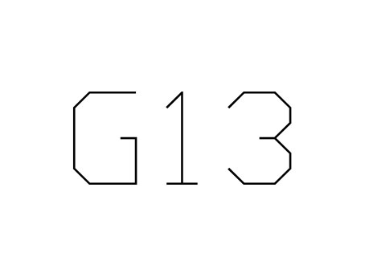
更多精品PPT模板下载：https://shop162430736.taobao.com
联盟消消乐游戏系统
详细设计说明书
组员：许佳俊
何宇晨
徐柯杰
Notes:
版权声明：300套精品模板商业授权，请联系【锐旗设计】:https://9ppt.taobao.com，专业PPT老师为你解决所有PPT问题！

Slide 2

更多精品PPT模板下载：https://shop162430736.taobao.com
1
引言
2
系统结构
目录
3
系统模块化
4
过程设计的工具
5
人机界面
6
方案选择

Slide 3

更多精品PPT模板下载：https://shop162430736.taobao.com
PART ONE
引言

Slide 4
更多精品PPT模板下载：https://shop162430736.taobao.com
引言
1.1编写目的
为了保证项目团队按时保质地完成项目目标，便于项目团队成员更好地了解项目情况， 使项目工作开展的各个过程合理有序，因此以文件化的形式，把对于在项目生命周期内的工 作任务范围、各项工作的任务分解、项目团队组织结构、各团队成员的工作责任、团队内外 沟通协作方式、开发进度、经费预算、项目内外环境条件、风险对策等内容做出的安排以书 面的方式，作为项目团队成员以及项目干系人之间的共识与约定，项目生命周期内的所有项 目活动的行动基础，项目团队开展和检查项目工作的依据。

Slide 5

更多精品PPT模板下载：https://shop162430736.taobao.com
引言
1.2背景
基于在一些空闲或者碎片时间对一些轻松娱乐的游戏的需求，我们设计了这款游戏。
待开发系统的名称；联盟消消乐
任务提出者：杨枨老师。 开发者：SE2017-G13小组 用户：喜欢休闲类游戏、对英雄联盟这款游戏热衷、喜欢与玩家互动竞技的人群

Slide 6
更多精品PPT模板下载：https://shop162430736.taobao.com
引言
1.3定义
功能：这是一款双人对战类的单机游戏
游戏规则：双方玩家的初始化生命值为100。游戏开始后，双方玩家轮流获得一个行动回合，在行动回合内的玩家可以选择一个方块，将其与相邻的一个方块交换位置，若交换后某一行或列中出现了连续三个以上相邻的相同方块，则将这些方块全部消去，消去后空缺的部分由其上方的方块落下后填充，并在最上方随机刷出方块。

Slide 7
更多精品PPT模板下载：https://shop162430736.taobao.com
引言
1.3定义
每消去一定数量的方块，系统就会随机在一些方块上刷新出道具，消去这些方块则可以获得道具。道具可在每次操作之前使用（道具分为三类，增加自己生命值，使自己额外获得一次操作，消去一定数量的方块）。若一次行动消去的方块总数大于或等于7块，则此玩家额外获得一个回合。双方玩家在游戏开始时有一定的初始血量值，使用道具或者消去特定的方块可以减少对方的血量值（伤害值为消除的方块数）。率先将对方血量值变为0的一方获胜

Slide 8
更多精品PPT模板下载：https://shop162430736.taobao.com
引言
1.4参考资料
联盟消消乐项目计划
联盟消消乐需求分析报告

Slide 9
更多精品PPT模板下载：https://shop162430736.taobao.com
PART TWO
系统结构

Slide 10
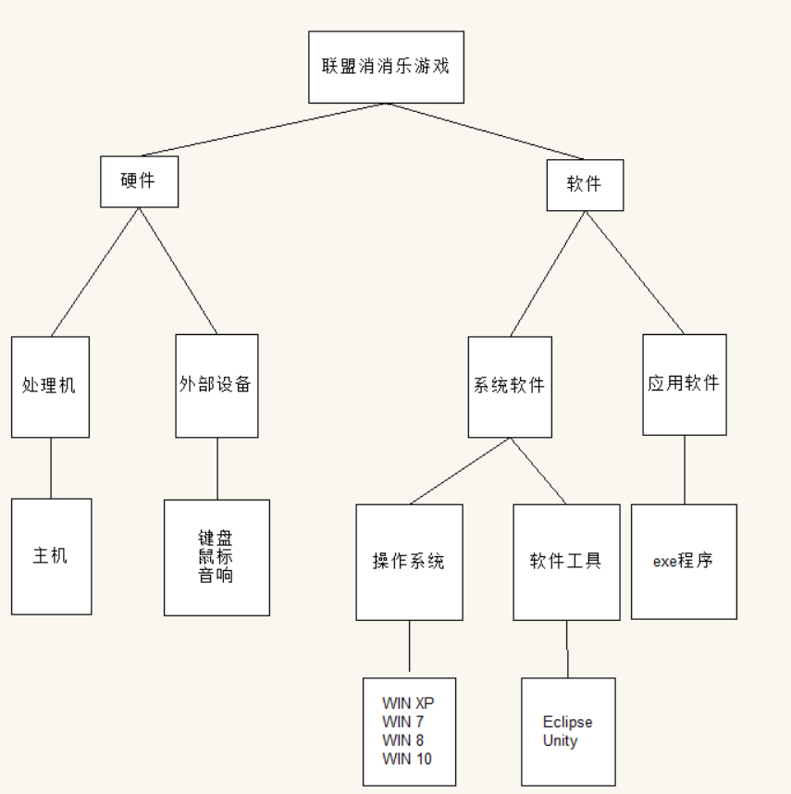
更多精品PPT模板下载：https://shop162430736.taobao.com
2.1系统层次方框图

Slide 11
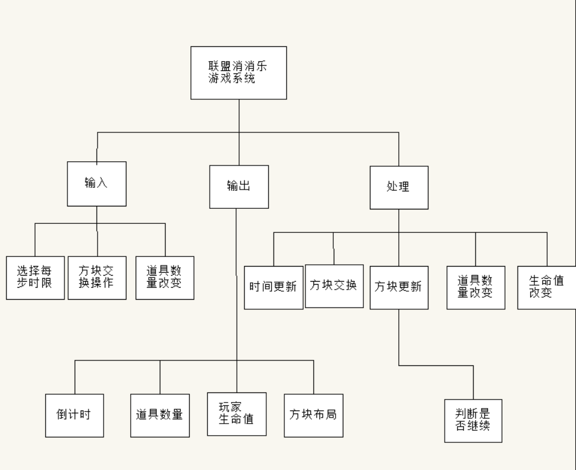
更多精品PPT模板下载：https://shop162430736.taobao.com
2.2功能层次方框图

Slide 12
更多精品PPT模板下载：https://shop162430736.taobao.com
PART THREE
系统模块化

Slide 13
更多精品PPT模板下载：https://shop162430736.taobao.com
系统模块化
系统分为四个模块
方块
生命值
道具
时钟
TOP QUALITY DESIGN

Slide 14

更多精品PPT模板下载：https://shop162430736.taobao.com
系统模块化
模块分工
许佳俊：负责道具、时钟模块
何宇晨：负责方块模块
徐柯杰：负责生命值模块

Slide 15
更多精品PPT模板下载：https://shop162430736.taobao.com
系统模块化
3.1方块模块
功能：通过交换方块的方式清除方块，减少对方生命值，来达到获胜的目的。方块有不同的种类，消除的原则是同种的同行或同列连续3个或以上方块，消除后更新方块
性能：反应时间在1s以内
输入项：点击两个相邻方块
输出项：玩家生命值改变、当前方块布局情况改变

Slide 16
更多精品PPT模板下载：https://shop162430736.taobao.com
系统模块化
3.1方块模块
如果消除的方块中含有道具
{
玩家的相应道具数+1；
}
保存当前消除的方块数目m； 从上方降落方块填满方格。 判定是否还可以进行消除 若是：消除；并进行类似上步骤操作； 若不是：则结束回合。
}
设计方法（伪码）
Do { (每个回合开始ttl的初始值为1）
while（ttl>0) If (替换两个方块后当前有三个或三个以上连续可消除方块）
{
进行方块的替换；

Slide 17
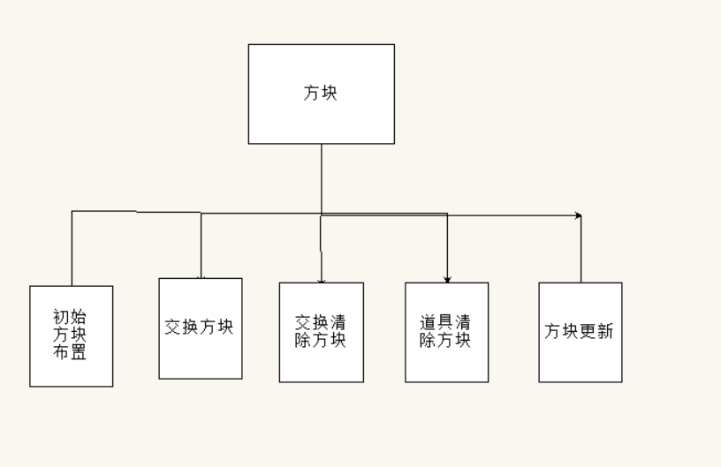
更多精品PPT模板下载：https://shop162430736.taobao.com
系统模块化
3.1方块模块
流程逻辑图

Slide 18
更多精品PPT模板下载：https://shop162430736.taobao.com
系统模块化
3.1方块模块
接口：与生命值，时钟模块连接
限制条件：只有当出现了3个相同相邻方块时才可以进行该操作
测试计划：1.点击两个不同的相邻方块
2.点击两个相同的相邻方块
3.点击两个不相邻的方块

Slide 19
更多精品PPT模板下载：https://shop162430736.taobao.com
系统模块化
3.2生命值模块
功能：生命值为零是评判玩家胜负的标准
扣除对方生命值是联盟消消乐这款游戏最直接最根本的获胜手段
性能：反应时间在1s以内
输入项：移动方块或者使用道具
输出项：改变后生命值

Slide 20
更多精品PPT模板下载：https://shop162430736.taobao.com
系统模块化
3.2生命值模块
If（使用的增加血量的道具）{
n+=m;}
While(ttl>0){
获取本回合消除的方块数x；
n-=x; }
flag=-flag;
}while(n>0);
通过flag判断玩家胜负；
设计方法（伪码）
玩家血量初始值设置为100；
flag=1;//1为玩家一回合，-1为玩家二回合
do{
判断玩家回合；

Slide 21
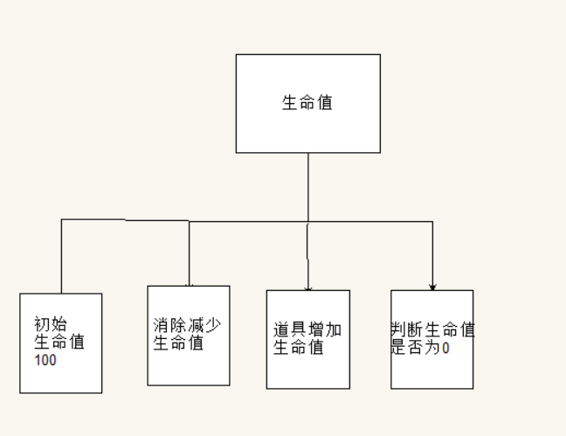
更多精品PPT模板下载：https://shop162430736.taobao.com
系统模块化
3.2生命值模块
流程逻辑图

Slide 22
更多精品PPT模板下载：https://shop162430736.taobao.com
系统模块化
3.2生命值模块
接口：与方块和道具、时钟模块连接
限制条件：当生命值等于0游戏结束
测试计划：通过消除或使用道具来改变生命值

Slide 23
更多精品PPT模板下载：https://shop162430736.taobao.com
系统模块化
3.3道具模块
功能：通过使用道具来：（1）增加自身生命值（2）清除某一类的所有方块（3）增加己方一个回合
性能：反应时间在1s以内
输入项：点击道具
输出项：道具作用：（1）改变生命值（2）消除某一类的所有元素（3）增加1次当前玩家可以执行操作的次数
更新倒计时

Slide 24
更多精品PPT模板下载：https://shop162430736.taobao.com
系统模块化
3.3道具模块
设计方法（伪码）
点击道具；
Switch（道具）
{
道具死亡之帽：对变量ttl+1，该道具数量-1；
道具狂徒铠甲：对变量生命值+1，该道具数量-1；
道具无尽之刃：随机一种属性，对场上属于这个 属性的方块进行消除操作，并补全；
该道具数量-1；
}

Slide 25
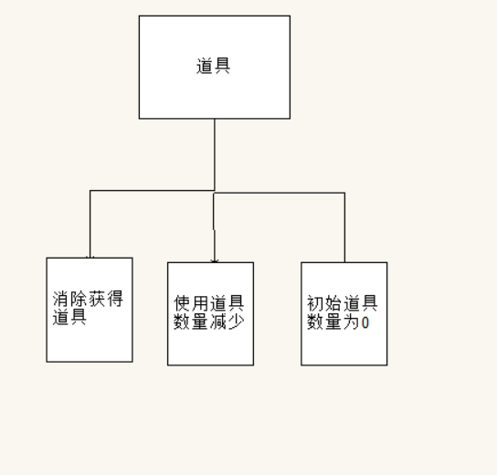
更多精品PPT模板下载：https://shop162430736.taobao.com
系统模块化
3.3道具模块
流程逻辑图

Slide 26
更多精品PPT模板下载：https://shop162430736.taobao.com
系统模块化
3.3道具模块
接口：与方块和生命值、时钟模块连接
限制条件：道具数量大于等于1才可以使用
测试计划：使用3个道具

Slide 27
更多精品PPT模板下载：https://shop162430736.taobao.com
系统模块化
3.4时钟模块
功能：以每步操作所限的时间为难度区分。在游戏开始前可以选择此次游戏的每步限时，分别为5s，10s，20s。在限时内如果没有进行操作则跳过到另一位玩家。如果进行操作则等消除和补给动画完成后开始计时。缺省限时为10s。
性能：反应时间在1s以内
输入项：点击道具
输出项：道具作用：（1）改变生命值（2）消除某一类的所有元素（3）增加1次当前玩家可以执行操作的次数
更新倒计时

Slide 28
更多精品PPT模板下载：https://shop162430736.taobao.com
系统模块化
3.4时钟模块
功能：以每步操作所限的时间为难度区分。在游戏开始前可以选择此次游戏的每步限时，分别为5s，10s，20s。在限时内如果没有进行操作则跳过到另一位玩家。如果进行操作则等消除和补给动画完成后开始计时。缺省限时为10s。
性能：反应时间在1s以内

Slide 29
更多精品PPT模板下载：https://shop162430736.taobao.com
系统模块化
3.4时钟模块
输入项：使用道具，操作方块，生命值变为0
输出项：倒计时时间
当使用道具和操作方块时更新倒计时
当生命值变为0时停止倒计时并置为0

Slide 30
更多精品PPT模板下载：https://shop162430736.taobao.com
系统模块化
3.4时钟模块
{
Switch（倒计时）
{
5：倒计时为5s；
10：倒计时为10s；
20：倒计时为20s；
}
}
（回合开始刷新倒计时）
if（使用道具，倒计时刷新）
if(t=0，玩家信息转到另一位）
设计方法（伪码）

Slide 31
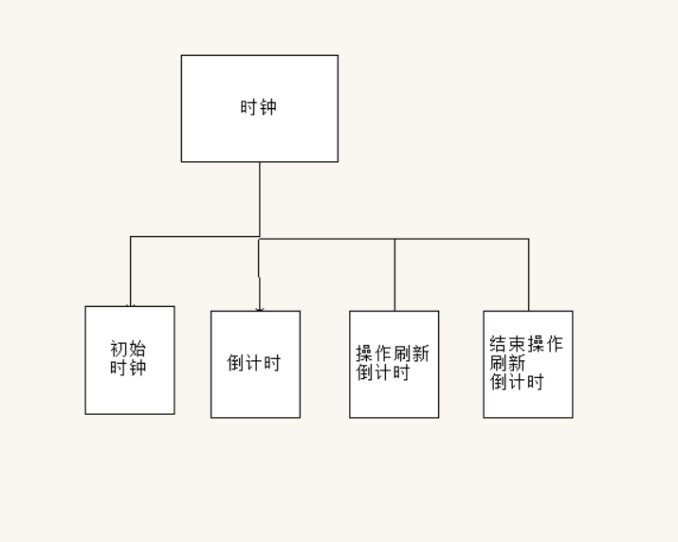
更多精品PPT模板下载：https://shop162430736.taobao.com
系统模块化
3.4时钟模块
流程逻辑图

Slide 32
更多精品PPT模板下载：https://shop162430736.taobao.com
系统模块化
3.4时钟模块
接口：与道具，方块，生命值模块连接
存储分配：时钟变量
注释设计：说明安排的程序注释
限制条件：只有当游戏开始才开始倒计时，游戏结束停止计时
测试计划：在游戏开始和游戏中各步观察时钟的情况

Slide 33
更多精品PPT模板下载：https://shop162430736.taobao.com
PART FOUR
过程设计的工具

Slide 34
更多精品PPT模板下载：https://shop162430736.taobao.com
过程设计的工具
4.1过程设计语言（PDL）
游戏开始前设置倒计时
（回合开始刷新倒计时）
双方玩家血量的初始值设置为100；
{
Switch（倒计时）
{
5：倒计时为5s；
10：倒计时为10s；
20：倒计时为20s；
}
}
Do { (每个回合开始ttl的初始值为1）
while（ttl>0) {
开始倒计时；
If (替换两个方块后当前有三个或三个以上连续可消除方块）
{ If(道具数量>0且使用道具）
{
刷新倒计时；

Slide 35
更多精品PPT模板下载：https://shop162430736.taobao.com
过程设计的工具
进行方块的替换； 如果消除的方块中含有道具
{
玩家的相应道具数+1；
}
保存当前消除的方块数目m； 对方玩家的血量-m； 从上方降落方块填满方格； 判定是否还可以进行消除； 若是：消除；并进行类似上步骤操作； 若不是：则结束回合；
} }
4.1过程设计语言（PDL）
Switch（道具）
{ 道具死亡之帽：对变量ttl+1，该道具数量-1； 道具狂徒铠甲：对变量生命值+1，该道具数量-1； 道具无尽之刃：随机一种属性，对场上属于这个属性的方块进行消除操作，并补全； 该道具数量-1；
} }

Slide 36
更多精品PPT模板下载：https://shop162430736.taobao.com
PART FIVE
人机界面

Slide 37
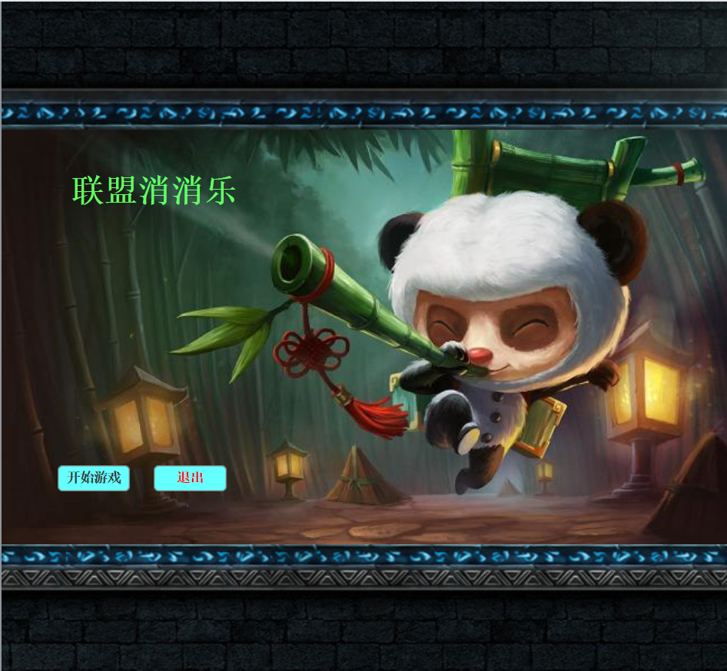
更多精品PPT模板下载：https://shop162430736.taobao.com
登录界面

Slide 38
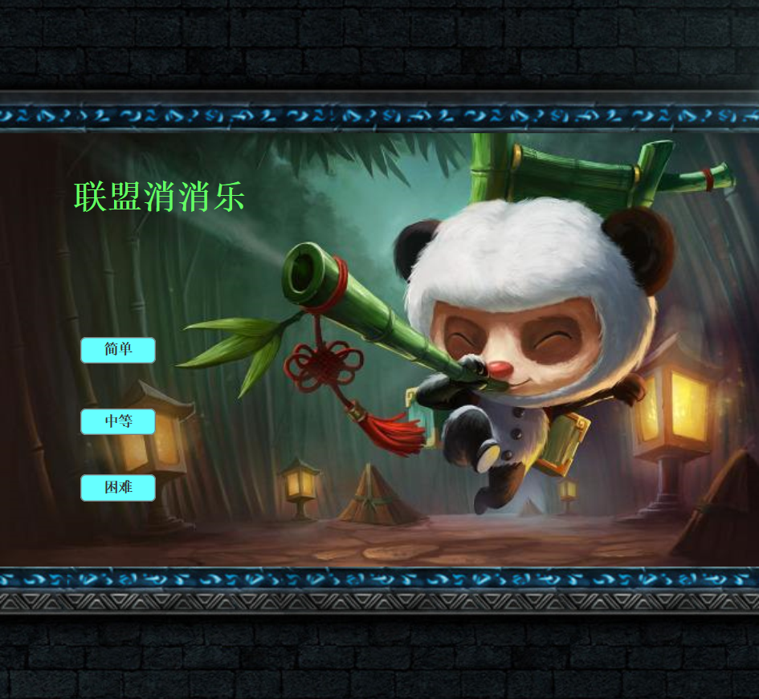
更多精品PPT模板下载：https://shop162430736.taobao.com
难度选择界面

Slide 39
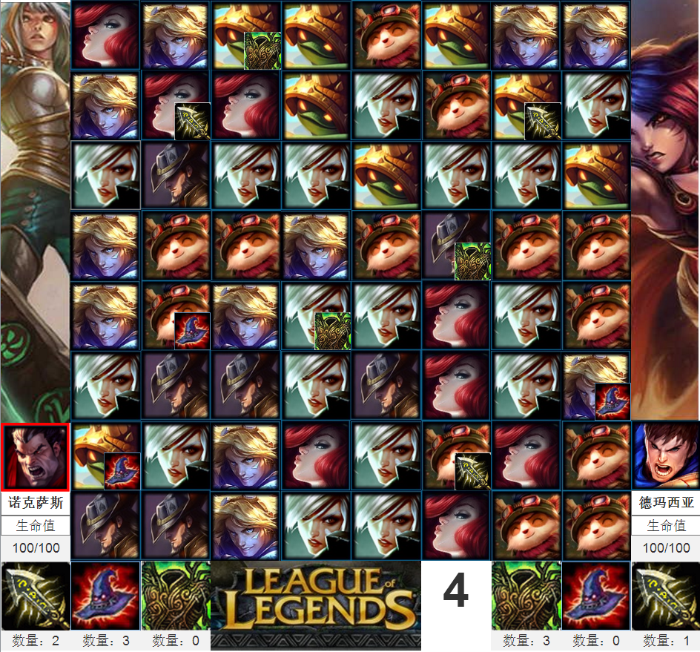
更多精品PPT模板下载：https://shop162430736.taobao.com
回合界面

Slide 40
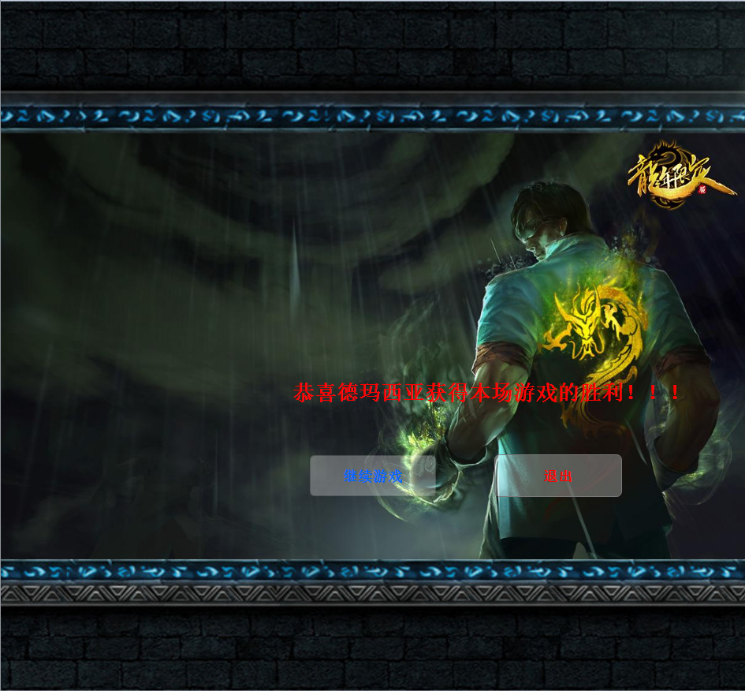
更多精品PPT模板下载：https://shop162430736.taobao.com
胜利界面

Slide 41
更多精品PPT模板下载：https://shop162430736.taobao.com
PART SIX
方案选择

Slide 42
更多精品PPT模板下载：https://shop162430736.taobao.com
方案一
选用eclipse平台实现项目：最开始考虑eclipse是因为上学期学习了java语言相关课程，这学期学习了数据库的课程，对java语言比较了解，而且使用数据库也有利于数据存储，一个简单的消除类游戏也可以在该平台实现，最先考虑使用eclipse。

Slide 43
更多精品PPT模板下载：https://shop162430736.taobao.com
方案二
选用unity 3D工具实现项目：随着项目进程的跟进，小组在网上了解到unity 3D这款功能强大的专业游戏引擎，虽然说是3D，但也有制作2D游戏的功能，可以说是非常轻松。总体来说，unity 3D是一个让玩家轻松创建互动内容的多平台的综合型游戏开发工具，是一个全面整合的专业游戏引擎，支持c#和JS语言。相比之下选用unity 3D是更好的选择。

Slide 44
更多精品PPT模板下载：https://shop162430736.taobao.com
里程碑评审
组员 | 评价
许佳俊（组长） | 完善详细设计word，绘制完善各种图形，确定项目模块，给各组员分配负责模块并完成自己负责的模块，协调组员工作（8分）
徐柯杰 | 制作详细设计ppt，更新人机界面，完成自己负责的模块（7分）
何宇晨 | 制作翻转课堂ppt，完成自己负责的模块（7分）

Slide 45
更多精品PPT模板下载：https://shop162430736.taobao.com
Thank you for watching！
Notes:
版权声明：300套精品模板商业授权，请联系【锐旗设计】:https://9ppt.taobao.com，专业PPT老师为你解决所有PPT问题！

